Slide 1
projekt „MAS jako nástroj spolupráce pro efektivní chod úřadů“.
Prezentace ke konání 2. kulatého stolu dne 24.9.2015 v Medlově

Slide 2
Dodatek strategie MAS = Strategie spolupráce obcí (SSO) na platformě Strategie spolupráce obcí MAS Uničovsko, o.p.s. Důvodem vzniku MAS byl především společný zájem obecného rozvoje tohoto území, při němž dochází k efektivnější spolupráci starostů, předávání důležitých informací a zkušeností, realizace Programu obnovy venkova (POV) i dílčích oblastí (např. cestovní ruch, infrastruktura a dopravní obslužnost, školství) a pochopitelně realizaci k společné strategie rozvoje.

Slide 3
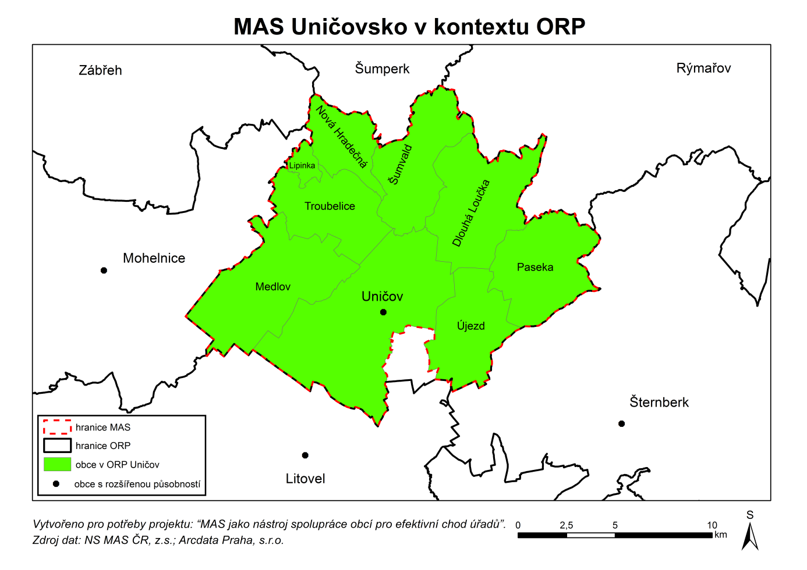
MAS Uničovsko, o.p.s. vznikla 15.12.2006
Uničovsko se rozprostírá severozápadně od města Olomouce na 315 km2. V mikroregionu žije bezmála 26 400 obyvatel.

Slide 4
Vize: „Území MAS Uničovsko jako místo pro kvalitní život obyvatel, kteří mají dostatek pracovních příležitostí a jsou ohleduplní ke svému okolí, kteří udržují a spolupracují nejen na rozvoji svého regionu, ale rozvíjejí rovněž přátelské vztahy s okolními i vzdálenějšími regiony v rámci ČR i EU. Snaží se šetrně využívat místní zdroje a chránit je pro další generace.“

Slide 5
Cíle : V rámci přijaté strategie rozvoje bude MAS Uničovsko, o.p.s. podporovat rozvojové projekty zvláště z následujících oblastí: - péče o kulturní a hospodářský rozvoj oblasti - spoluúčast na projektech evropské spolupráce - péče o životní prostředí a rozvoj ochrany životního prostředí - podpora malého a středního podnikání - péče o rozvoj cestovního ruchu - práce s dětmi, mládeží a seniory - poradenská činnost - propagace území - meziregionální nebo mezinárodní spolupráce na výše uvedené téma

Slide 6
Obecný popis situace v oblasti spolupráce obcí V minulosti MAS sama aktivně neiniciovala spolupráci obcí na svém území. Přesto však na jejím území byly řešeny projekty spolupráce obcí. Mimo pětici témat níže se jednalo o cestovní ruch. Projekty byly řešeny zejména na platformě fungujících mikroregionů. Obecně lze konstatovat, že spolupráce obcí je v regionu vnímána jako žádoucí a účinný způsob pro řešení některých problémů.

Slide 7
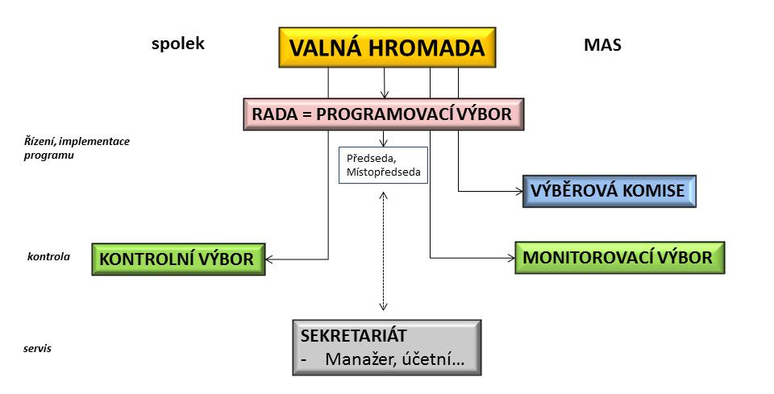
Obrázek 1 - Organizační schéma MAS Kapacita MAS

Slide 8
Komunikace s představiteli obcí se odehrává: Formou účasti na jednáních orgánů MAS Zasíláním informačních emailů o činnosti MAS, připravovaných projektech apod. Rozesíláním pravidelného zpravodaje v tištěné i elektronické podobě V rámci přípravy integrované strategie pro nové období – formou dotazování za účelem zjištění řady analytických dat, formou účasti na veřejných projednáních a pracovních skupinách

Slide 9
Potřeby spolupráce dle témat – Doprava, Školství, Zaměstnanost MAS si na základě svých analýz a dotazování v regionu zvolila tři témata k řešení formou spolupráce obcí na platformě MAS. Tato témata jsou: Regionální školství, Odpadové hospodářství a Zaměstnanost. Pro definici potřeb v jednotlivých oblastech sloužilo také setkání – tzv. kulatý stůl starostů uspořádaný v rámci projektu SMS – EchÚ.

Slide 10
Potřeby v oblasti regionálního školství
V současné době víme, že na území je nedostatečná kapacita mateřských školek, a naopak nevyužitá kapacita základních škol. Kapacita a naplněnost těchto zařízení je tedy neefektivně využita. MAS by mohla přispět k rovnoměrnějšímu rozvržení po svém území. Dále by se MAS mohla zaměřit na integritu obyvatel k území (potencionální budoucí uživatelé školských zařízení), na spádovost obcí do škol a na vzdělávání mimoškolní (například na tzv. komunitní školy) a vzdělávání a programy pro pedagogické pracovníky (kurzy, školení).

Slide 11
Potřeby v oblasti odpadového hospodářství
V oblasti odpadového hospodářství je nutné nadále usilovat o snížení cen za svoz komunálního odpadu. Dále je vhodné zaměřit se na přípravu investičních projektů v oblasti nakládání s odpadem – zřízení společného sběrného dvora a kompostárny. Velmi potřebnou činností, kterou může vykonávat MAS, je zajištění aktivního vzdělávání v této oblasti – zaměstnanci sběrných dvorů a kompostáren, zaměstnanci místního úřadu, dále v osvětě

Slide 12
Potřeby v oblasti zaměstnanosti
V oblasti zaměstnanosti by MAS měla přínosnost v především v oblasti poradenství a vzdělávání (školení, kurzy, semináře, rekvalifikace atd.). Velkou výhodou je právě znalost území, na kterém MAS působí. MAS zná a spolupracuje s místními podnikateli, neziskovými organizacemi, fyzickými a právnickými osobami a dalšími organizacemi, které jsou potencionálními zaměstnavateli. Činností MAS v této oblasti by mělo být mobilizovat místní aktéry, proškolit je, aby mohli zůstat pracovně „doma“.

Slide 13
Potřeby spolupráce obcí v dalších oblastech
Spolupráce obcí je žádoucí zejména v oblasti rozvoje dopravy – bezmotorová doprava. V minulosti bylo zrealizováno několik projektů, kdy vznikly nové úseky pěších tras a cyklotras. Příjemci těchto projektů byly jednotlivé obce. Oblast bezmotorové dopravy je vhodné rozvíjet nadále na platformě MAS, mikroregionu,obcí.

Slide 14
Děkujeme za pozornost
Ing. Iveta Kopcová
MAS Uničovsko, o.p.s.
783 91 Medlov 300

